Slide 1
DIRECCIÓN DE LA PRODUCTIVIDAD
Implementación del modelo de mejora continua KAISEN
Alumna: ING. OLGA LIDIA ANGUIANO HERNÁNDEZ

Slide 2
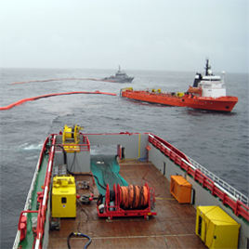
TMM SERVICIOS COSTA AFUERA
¿Quiénes somos?
TRANSPORTACIÓN MARÍTIMA MEXICANA S.A. DE C.V. y TMM DIVISIÓN MARÍTIMA S.A. DE C.V. son empresas navieras Mexicanas cuyo principal giro desde 1992 es la prestación de servicios marítimos especializados para la industria costa afuera. Ambas empresas son subsidiarias de GRUPO TMM.
www.tmm.com.mx

Slide 3
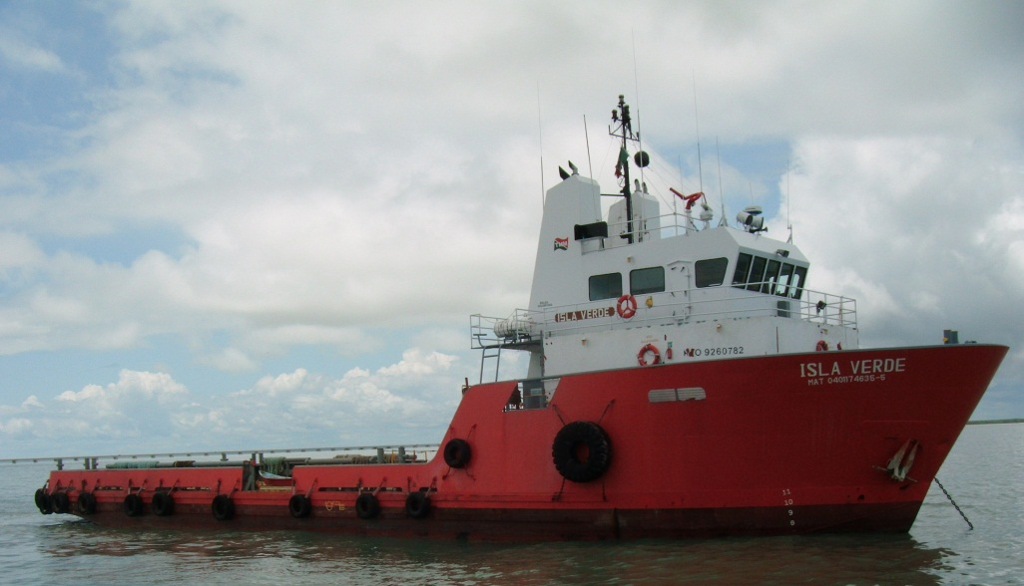
ANTECEDENTES
SELECCIÓN DEL ÁREA OBJETIVO
Oportunidades de Mejora en S.I.
Mapeo de riesgos.
Resultados de auditorías internas
Oportunidades de Mejora en P.A.
Mapeo de riesgos.
Resultados de auditorías internas.
Oportunidades de Mejora en Calidad
Mapeo de procesos.
Resultados de auditorías internas.
BUQUE ABASTECEDOR «ISLA VERDE»

Slide 4
ANTECEDENTES
ÁREAS IDENTIFICADAS
PUENTE DE MANDO
Riesgos controlados.
Deficiencias aisladas.
ÁREA HABITACIONAL
Riesgos controlados.
Cero deficiencias.
COCINA
Riesgos elevados.
Deficiencias constantes.
CUBIERTA PRINCIPAL
Riesgos controlados.
Deficiencias aisladas.
DEPARTAMENTO DE MÁQUINAS
Riesgos controlados.
Deficiencias aisladas.

Slide 5
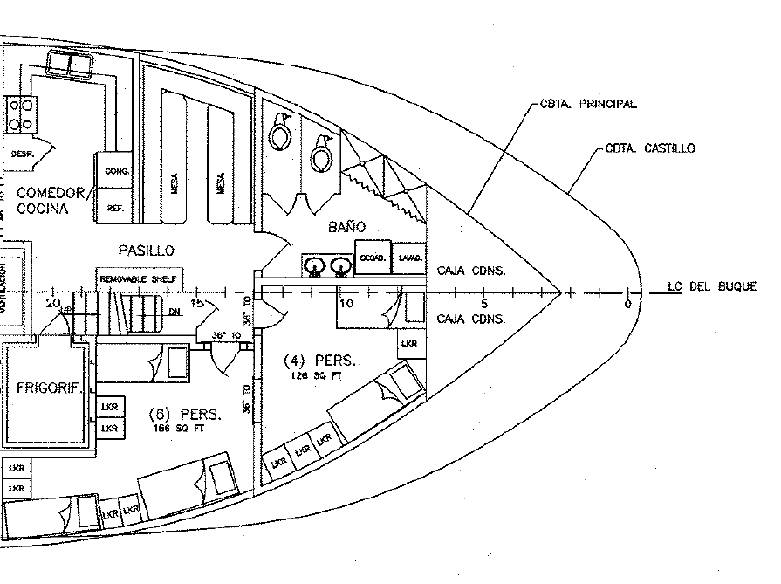
ANTECEDENTES
ÁREA SELECCIONADA

Slide 6
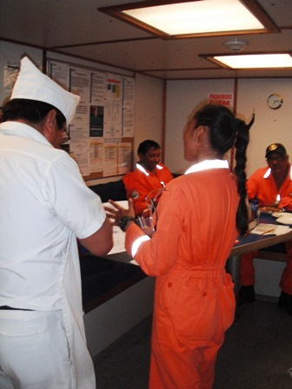
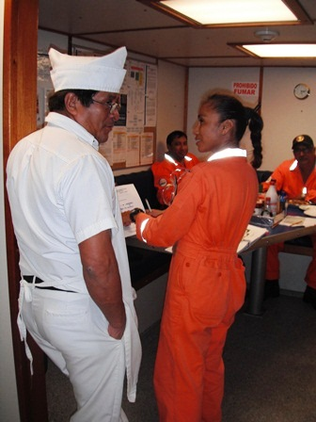
INDUCCIÓN

Slide 7
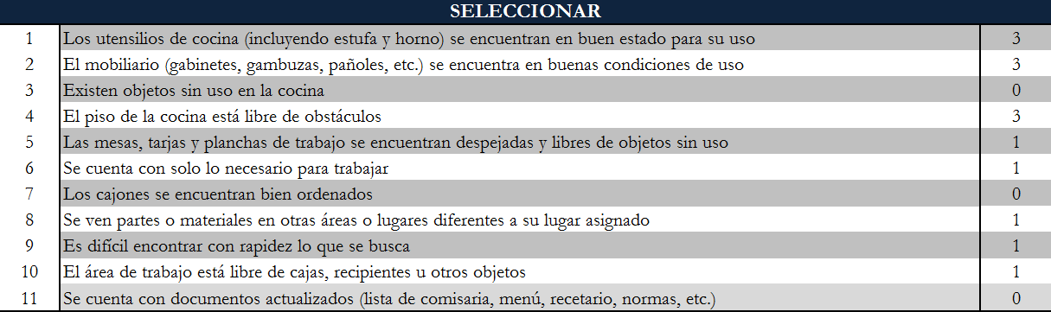
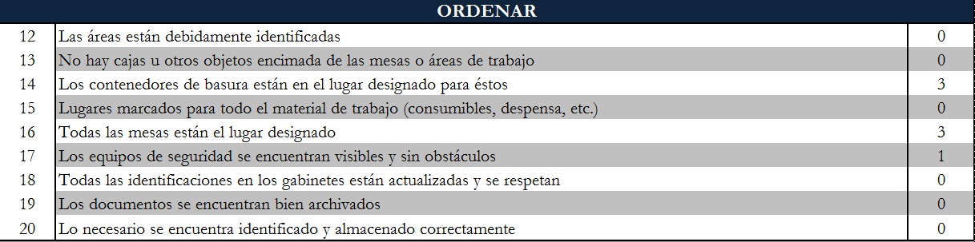
AUDITORÍA INICIAL

Slide 8
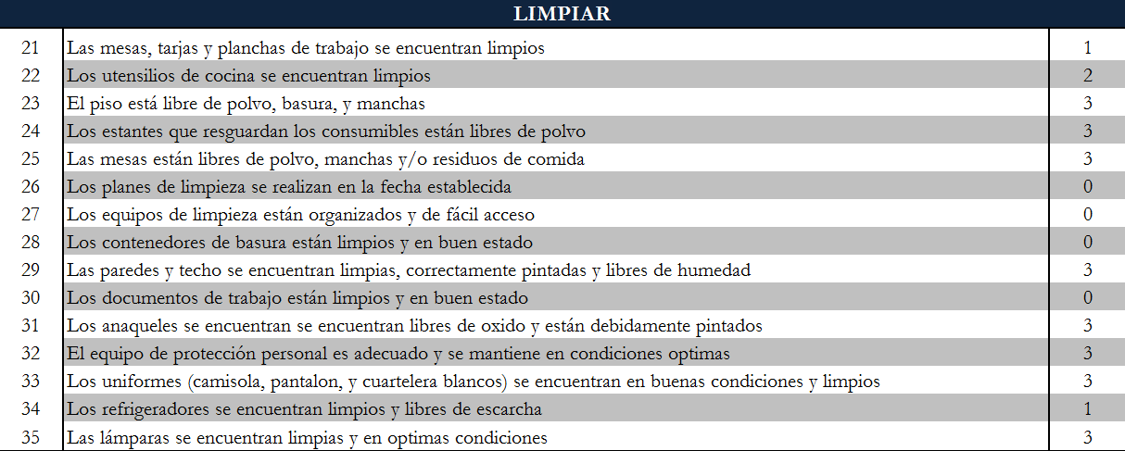
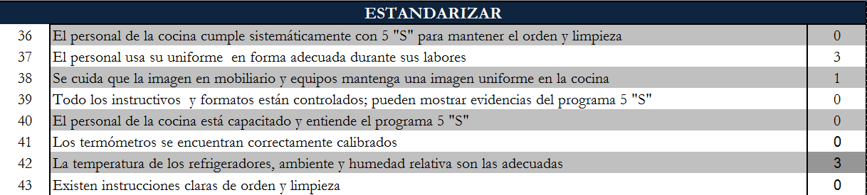
AUDITORÍA INICIAL

Slide 9
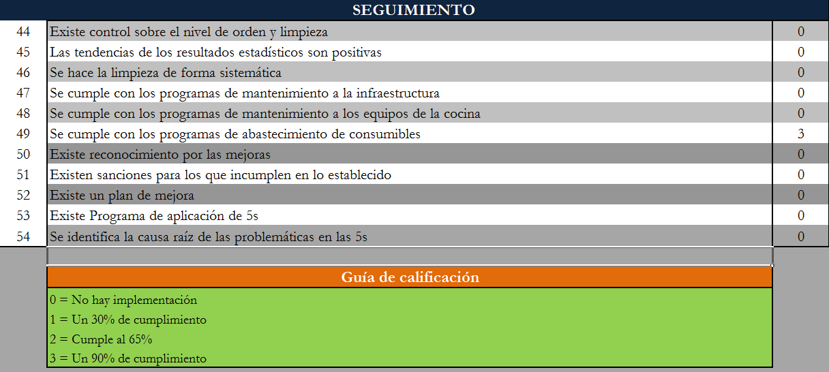
AUDITORÍA INICIAL

Slide 10
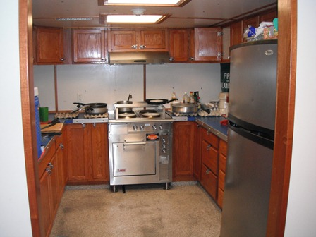
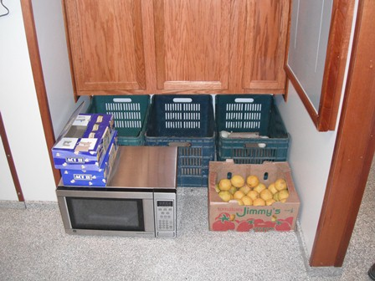
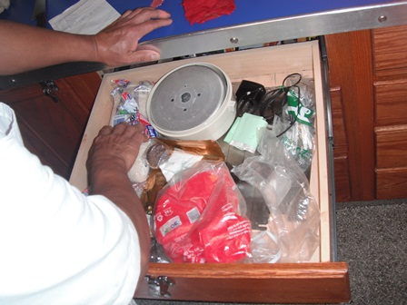
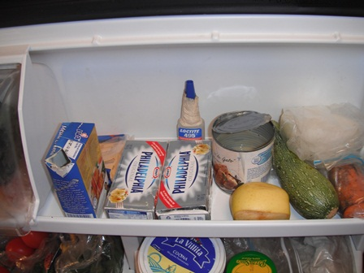
AUDITORÍA INICIAL 1-DIC-2010

Slide 11
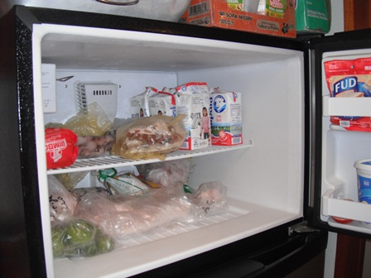
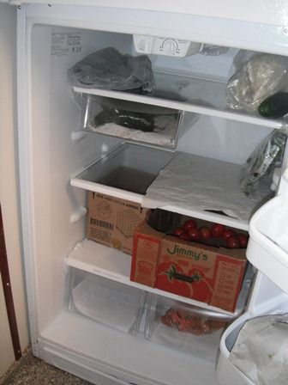
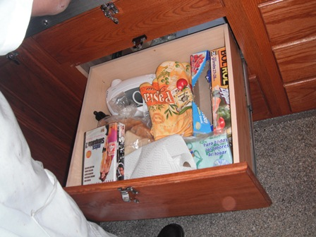
AUDITORÍA INICIAL

Slide 12
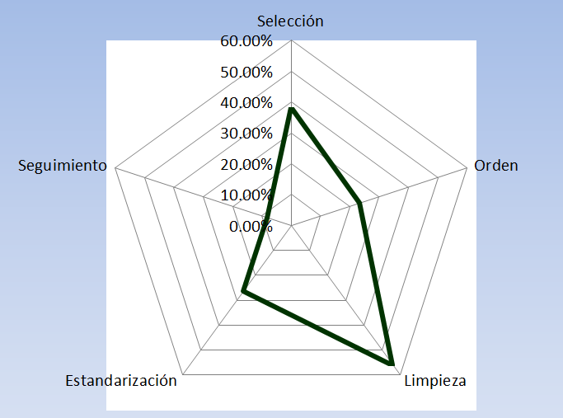
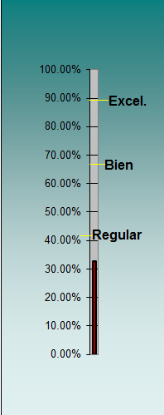
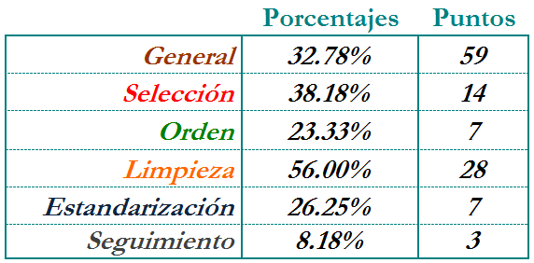
AUDITORÍA INICIAL

Slide 13
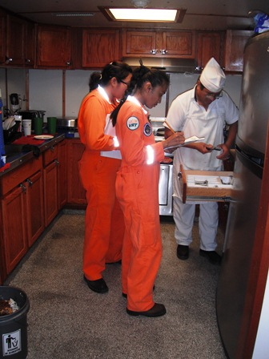
SEIRI - Seleccionar
CRITERIOS DE SELECCIÓN:
FRECUENCIA DE USO.
UTILIDAD.
MÉTODO DE SELECCIÓN:
INVENTARIO GENERAL.

Slide 14
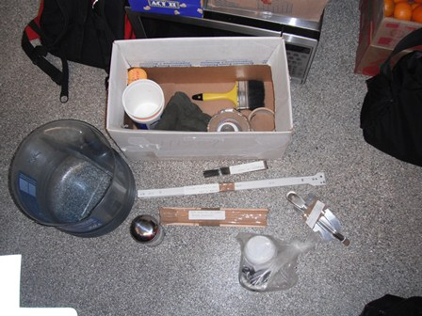
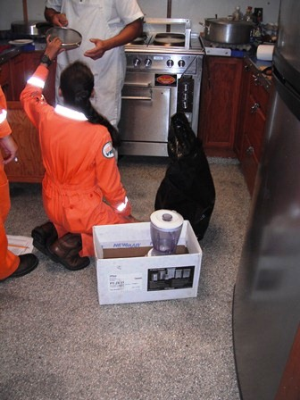
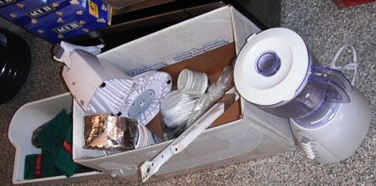
SEIRI - Seleccionar
OBJETOS DE BAJA O NULA UTILIDAD, EN CUARENTENA:

Slide 15
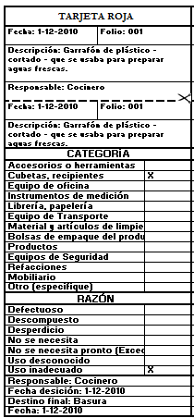
SEIRI - Seleccionar
EVALUACIÓN DE LOS OBJETOS PARA DECIDIR SU DESTINO FINAL:

Slide 16
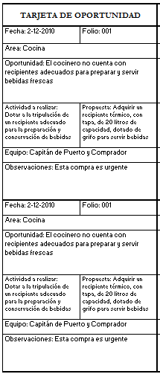
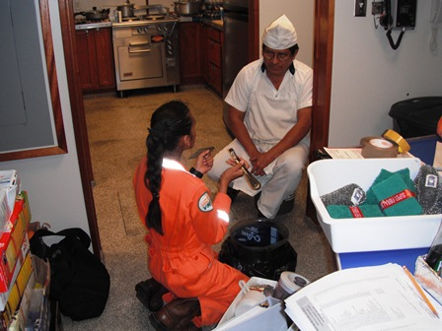
SEITON - Organizar
IDENTIFICACIÓN DE OPORTUNIDADES PARA ORGANIZAR Y MEJORAR:

Slide 17
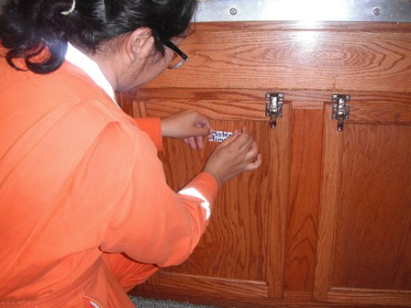
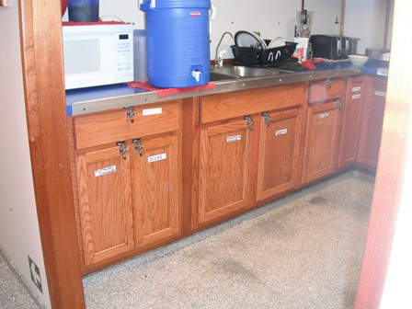
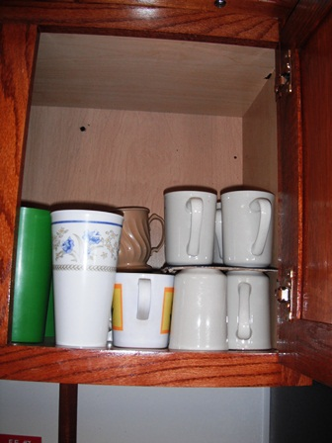
SEITON – Organizar
ASIGNAR UN SITIO PARA CADA COSA, PONER CADA COSA EN SU SITIO:

Slide 18
FASES PENDIENTES
SEISO – Limpiar: PROGRAMA DE LIMPIEZA. EN DESARROLLO POR PARTE DEL COCINERO Y EL OFICIAL DE CUBIERTA DEL BUQUE, FECHA COMPROMISO: 15-12-2010
SEIKETSU – Estandarizar: IMPLEMENTAR GUÍA DE MANEJO DE ALIMENTOS Y DE SANITIZACIÓN, ASI COMO NOM-093-SSA1-1994, FECHA COMPROMISO, 31-12-2010.
SHITSUKE – Seguimiento: INCORPORAR AL PROGRAMA DE AUDITORÍAS INTERNAS LAS TAREAS DE VERIFICACIÓN DE 5 S, FECHA COMPROMISO: 31-12-2010.

